Slide 1
网站变更监控自动报告
新浪财经-7x24
2026-04-20 19:37:40

Slide 2
分析结论
1. **近期活跃度较低**：过去7天仅记录到2次数据变更，整体更新频率不高，可能处于信息稳定期或监测窗口较静默。
2. **热点内容集中**：近30天最受关注的记录为“德国推动乌克兰关联成员资格”相关消息，但仅被记录1次，说明热点较为单一，未出现多话题并发的趋势。
3. **数据总量有限**：总变更次数仅为2次，整体数据规模较小，可能需扩展监测范围或延长观察周期以获取更有代表性的分析结论。

Slide 3
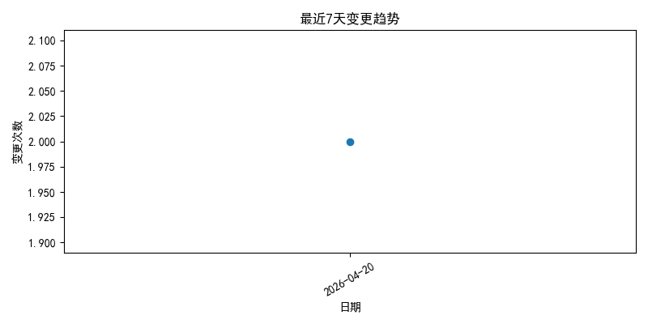
source_49_20260420_193740_trend.png

Slide 4
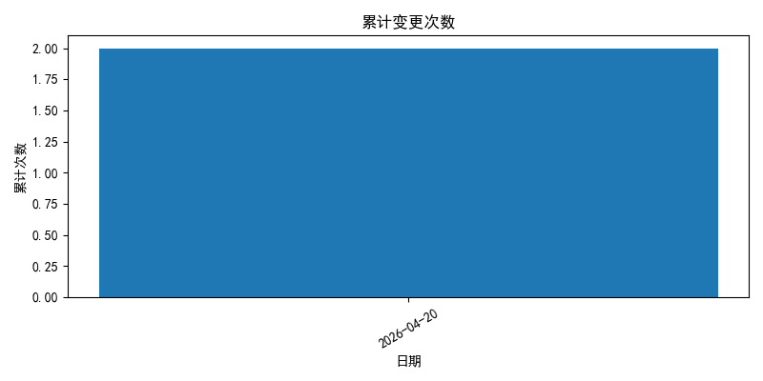
source_49_20260420_193740_cumulative.png

Slide 5
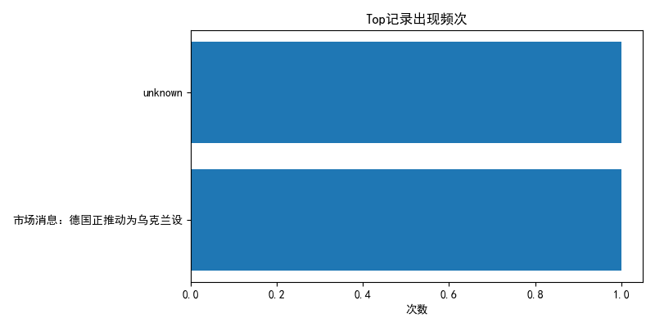
source_49_20260420_193740_top.png

